Slide 1

Wie entsteht Krebs? - biologische und medizinische Grundlagen
PD Dr. Georgia Schilling

Slide 2
Was ist Krebs?
Die deutsche Bezeichnung der Tumoren mit „Krebs“ stammt aus dem Altgriechischen, wo durch karkinos sowohl das Tier als auch die Krankheit bezeichnet wurde.
Als Bezeichnung für Geschwüre taucht der Name zuerst im Corpus Hippokratikum auf.
Quelle: Wikipedia.

Slide 3
Was ist Krebs?
Im 2. Jhh. erläutert Galenos von Pergamon die Herkunft des Namens:
„an der Brust sahen wir häufig Tumoren, die der Gestalt eines Krebses sehr ähnlich waren. So wie die Beine des Tieres an den beiden Seiten des Körpers liegen, so verlassen die Venen den Tumor, der seiner Form nach dem Krebskörper gleicht.“
Aristoteles bezeichnete als Krebs oberflächlich feststellbare, in benachbarte Organe infiltrierende und einwachsende Geschwülste
Quelle: Wikipedia.

Slide 4
„Onkos“
Griechischer Begriff für Anschwellung oder Masse, allgemein eine Last.
Wort griechischen Ursprungs, mit dem gelegentlich Tumore bezeichnet wurden.
Im griechischen Theater bezeichnet das Wort onkos eine tragische Maske, die häufig mit einem unhandlichen kegelförmigen Gewicht beschwert war, das die seelische Last für ihren Träger darstellte.
aus „der König aller Krankheiten“ Siddhartha Mukherjee

Slide 5
biologische und medizinische Grundlagen von Krebs
demographische Daten
Entstehungsmodelle
Risikofaktoren
Metastasierung
Grundlagen der Therapie
Nebenwirkungen
Ausblick

Slide 6
biologische und medizinische Grundlagen
von Krebs
demographische Daten
Entstehungsmodelle
Risikofaktoren
Metastasierung
Grundlagen der Therapie
Nebenwirkungen
Ausblick

Slide 7
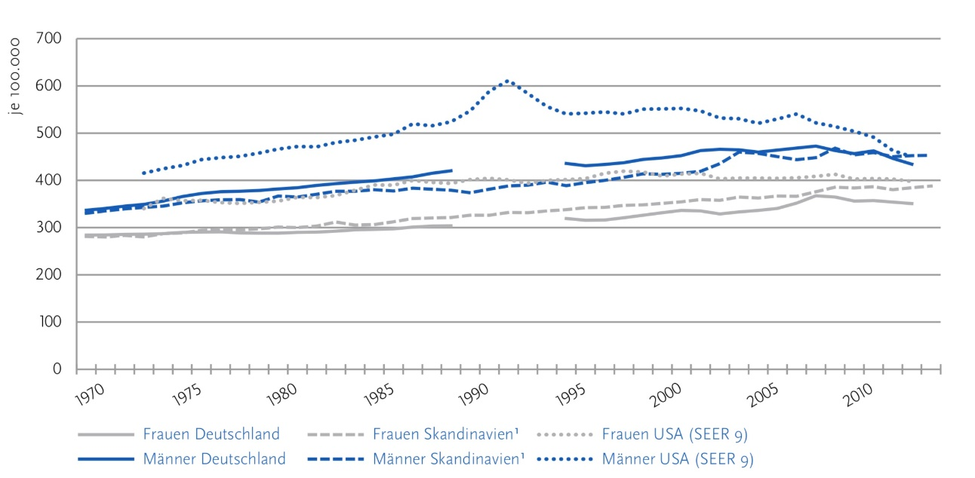
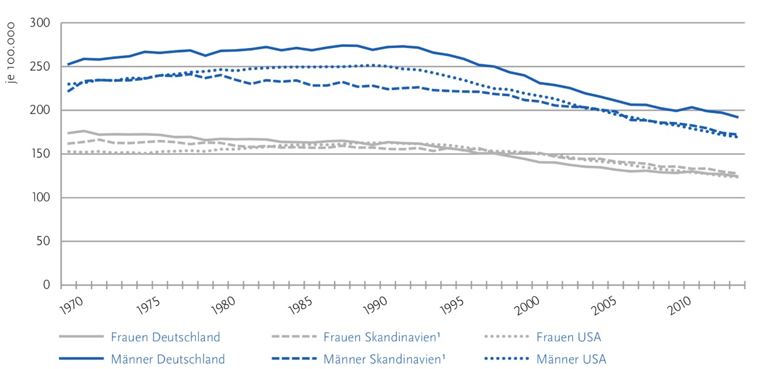

Neuerkrankungs- und Sterberaten 1970-2010
Neuerkrankungsrate
Sterberate
Krebs in Deutschland 2016.
Notes:
RKI & GEKID 2012 „Krebs in Deutschland

Slide 8
Situation in der BRD
Neuerkrankungsrate von ca. 480.000 Krebserkrankungen
5-Jahres-Überlebensraten: 66% bei Frauen
61% bei Männern
10-Jahres-Überlebensraten: 61% bei Frauen
57% bei Männern
Krebs in Deutschland 2016.
Notes:
RKI & GEKID 2012: 1,45 Mio Deutsche leben mit einer Krebserkrankung, doppelt so viele Männer und 40% mehr Frauen als 1990
RKI: Robert-Koch-Institut
GEKID: Gesellschaft der epidemiologischen Krebsregister in Deutschland

Slide 9

Verteilung des 5-Jahres ÜL auf die verschiedenen
Entitäten
Krebs in Deutschland 2014.

Slide 10
Altersverteilung
Krebs in Deutschland 2014.

Slide 11
biologische und medizinische Grundlagen
von Krebs
demographische Daten
Entstehungsmodelle
Risikofaktoren
Metastasierung
Grundlagen der Therapie
Nebenwirkungen
Ausblick

Slide 12
normale und maligne Zellen

Slide 13
normale Zelle – transformierte Zelle

Slide 14
normales Gleichgewicht
Notes:
Bei der Entstehung von Tumoren mit ihrer Tendenz zu nicht reguliertem Wachstum lässt sich als eine Störung des hier dargestellten Gleichgewichts darstellen:
Die zur Proliferation führenden Signale sind permanent aktiv
Der Weg in die terminale Differenzierung und damit die Beendigung der Proliferation kann durch entsprechende Signale aufgehoben sein
Die Apoptose kann infolge von DNA-Schäden blockiert sein

Slide 15
Kanzerogenese
Tumoren entstehen durch verschiedene Ursachen:
Onkogene (z.B. virale)
chemische Wirkstoffe
physikalische Einwirkungen
Kokanzerogene
Alle werden unter dem Begriff Kanzerogene/Mutagene zusammengefasst, sie verändern die genetische Information der Wirtszelle (mutagen).
Zur Transformation einer gesunden Zelle reicht eine Mutation alleine nicht aus, es müssen mehrer genetische Veränderungen zusammenkommen.
Notes:
Viral: HIV, HPV, HCV, HHV-8

Slide 16
Kanzerogenese – „multiple hit model“
Tumoren entstehen durch eine Anhäufung von Mutationen in bestimmten Genen (Protoonkogene/Tumorsuppressorgene)
Durch häufige Zellteilung wird die Entstehung von Mutationen beim Kopieren des Genoms begünstigt.

Slide 17
Kanzerogenese

Slide 18
Kanzerogenese – physikalische Onkogene
ultraviolettes Licht
>> wird von den Basen der DNA absorbiert, so dass Pyrimidindimere zwischen benachbarten Basen gebildet werden und die DNA nicht mehr richtig abgeschrieben (transkribiert) werden kann
Röntgenstrahlung, radioaktive Strahlung (ionisierende Strahlung, Gammastrahlung)
>> induziert Strangbrüche in der DNA

Slide 19
Kanzerogenese - Kokanzerogene
lösen nicht selbst Mutationen aus
fördern die Proliferation der Zelle

Slide 20
Kanzerogenese - Onkogene
sind Gene, die in jeder Zelle vorkommen, allerdings in einer Vorläuferform, den Protoonkogenen.
Protoonkogene sind proliferationsaktive Gene, die durch eine erworbene Mutation aktiviert werden können.
Produkte der Onkogene (Onkoproteine) können auch ohne physiologische Stimulation aktiv sein und Mitosen unabhängig von physiologischen Wachstumsfaktoren auslösen.
sind in der Lage, sich autokrin, d.h. selbst zu regulieren.

Slide 21
Kanzerogenese – chemische Kanzerogene
Sequenzänderung durch die Exposition mit chemischen Stoffen, die die DNA schädigen.
Auch eine erhöhte Zellteilung als Reaktion auf Entzündungen oder aufgrund der toxischen Wirkung von Karzinogenen erhöht die Wahrscheinlichkeit, dass genetisch veränderte Zellen entstehen.
Beispiele: polyzyklische aromatische Kohlenwasserstoffe, Benzol, Chrom(VI)-Verbindungen und Nitrosamine.

Slide 22
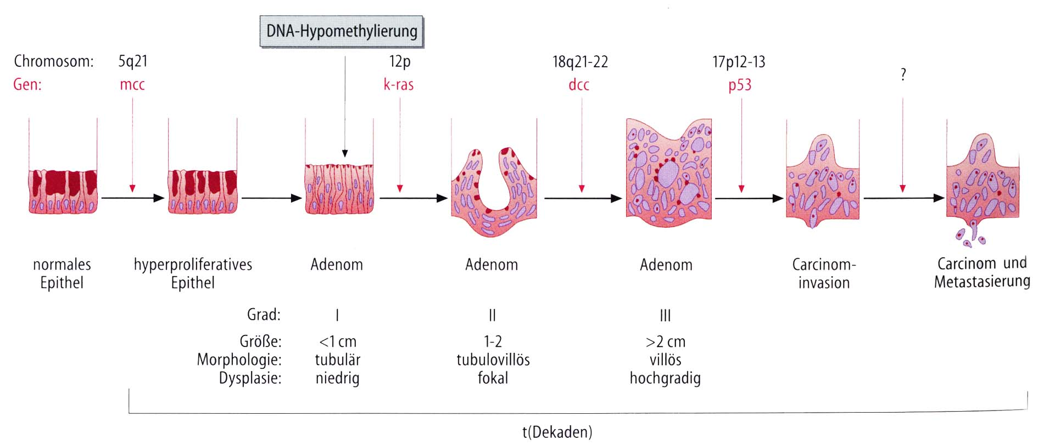
Adenom-Karzinom-Sequenz bei Darmkrebs
Fearon and Vogelstein

Slide 23
biologische und medizinische Grundlagen
von Krebs
demographische Daten
Entstehungsmodelle
Risikofaktoren
Metastasierung
Grundlagen der Therapie
Nebenwirkungen
Ausblick

Slide 24
„Es sind die ungewohnten Lebensgewohnheiten.
Es sind die erbarmungslosen Chefs.
Es sind die schlechten Gene.
Es ist einfach nur Pech.“
Krebs: Der blinde Passagier der Evolution; Mel Greaves, 2000.

Slide 25
„Krebsauslöser“
ALTER
nach: M. Bahadir et al., Springer Umweltlexikon, 2000.
Notes:
5% durch Adipositas und Übergewicht, BMI lt. Million Women Study
Inzidenz und Mortalität stiegen bei Endometrium-Ca, MM, Ösophagus, Pankreas, Mamma, Ovarial, NHL, Kolon nach der Menopause
Psyche? Nein! Aber evtl. verhalten sich gestresste Personen riskanter hinsichtlich Risikofaktoren???
Hereditär /vereblich ca 5-10%

Slide 26
Krebs einfach nur Pech?
Vogelstein & Tomasetti, Science 2015.

Slide 27
Krebs einfach nur Pech?
„einige Gewebetypen entarten millionenfach häufiger als andere - obwohl dies seit einem Jahrhundert beobachtet wird und hinlänglich bekannt ist, konnte es nie wirklich plausibel erklärt werden. In dieser Untersuchung zeigen wir, dass das Lebenszeitrisiko für viele verschiedene Gewebetypensehr stark korreliert ist mit der Häufigkeit von Zellteilungen in diesem Gewebe, das zum einen der Selbstregeneration dient, zum anderen der Erhaltung der Gewebehomöostase. Diese Ergebnisse lassen vermuten, dass nur ca. 1/3 des Krebsrisikos Umweltfaktoren oder einer genetischen Disposition zugeschrieben werden kann. Die Mehrheit ist einfach Pech! - ausgelöst durch zufällige Mutationen, die während der Zellteilung in normalen, nicht-malignen Stammzellen, d.h. beim Abschreiben des Erbguts entstehen.“

Slide 28
biologische und medizinische Grundlagen
von Krebs
demographische Daten
Entstehungsmodelle
Risikofaktoren
Metastasierung
Grundlagen der Therapie
Nebenwirkungen
Ausblick

Slide 29
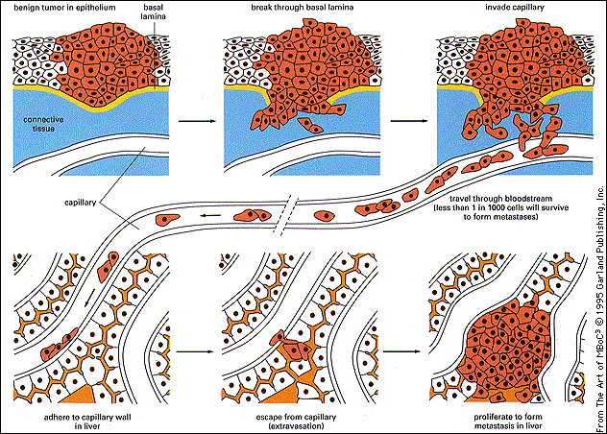
Metastasierung
Notes:
1 - Überwindung der Basalmembran
2 - Eindringen in das örtliche Stroma
3 - Anschluß an die Zirkulation gewinnen (oft durch Angiogenese des Primärtumors > 2 cm)
4 - im entfernten Gefäßbett steckenbleiben
5 - Extravasion (Interstitium, Parenchym)
6 - Prolideration als sekundäre Kolonie
Nur 0,01% der Zellen des Primärtumors sind zu Metastasierung imstande

Slide 30
Metastasierungswege
Pflegen-online.de

Slide 31
Metastasierungsmuster
lymphatisch
ossär
viszeral (hepatisch, pulmonal, zerebral)
Oligometastasierung/disseminierte Metastasierung

Slide 32
Metastasierungsmuster
Primärtumor | Metastasen
Mammakarzinom | Knochen, Leber, Lunge, Gehirn
Prostatakarzinom | Knochen, Leber, KM
Bronchialkarzinom | Lunge, Leber, Knochen, Gehirn, NN, KM
Schilddrüsenkarzinom | Knochen, Lunge
Malignes Melanom | Lk, Leber, Gehirn, Darm
Magenkarzinom | Lk, Peritoneum, Leber, Lunge
kolorektales Karzinom | Leber, Peritoneum, Lunge
Hodenkarzinom | Retroperitoneum, Lk, Leber, Gehirn
Sarkom | Lunge, Knochen, Leber
Pankreas | Leber, Peritoneum

Slide 33
biologische und medizinische Grundlagen
von Krebs
demographische Daten
Entstehungsmodelle
Risikofaktoren
Metastasierung
Grundlagen der Therapie
Nebenwirkungen
Ausblick

Slide 34
Chemotherapie
Operation
zielgerichtete
Therapie
Transplantation
Immuntherapie
Strahlen-
therapie
Radioimmun-
therapie
Hormon-
therapie

Slide 35
lokal-ablative Verfahren
Operation
„Cyber Knife“
Radiofrequenzablation
TACE

Slide 36
systemische Therapie
Chemotherapie
zielgerichtete Therapie
endokrine Therapie
Immuntherapie

Slide 37
„Wer nicht Chemie oder Medizin studiert hat,
wird sich nicht darüber im Klaren sein, wie unendlich schwierig Krebstherapie in Wahrheit ist.
Sie ist fast – nicht ganz, aber fast – so, als gälte es, einen Wirkstoff zu finden, der beispielsweise das linke Ohr spurlos auflöst, das rechte aber unversehrt lässt.
So gering ist der Unterschied zwischen der Krebszelle und ihrem normalem Vorfahren.“
William Woglom in Journal of the National Cancer Institute, 1977.

Slide 38
Signaltransduktion

Slide 39
„Knotenpunkte“

Slide 40
„Knotenpunkte“ richtig treffen

Slide 41
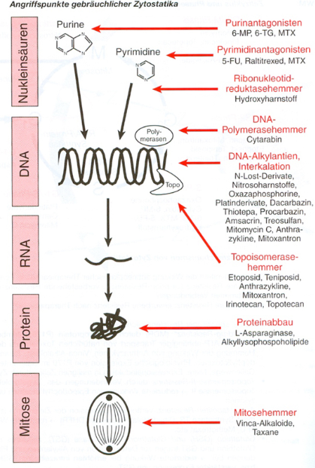
Einteilung klassischer Zytostatika

Slide 42
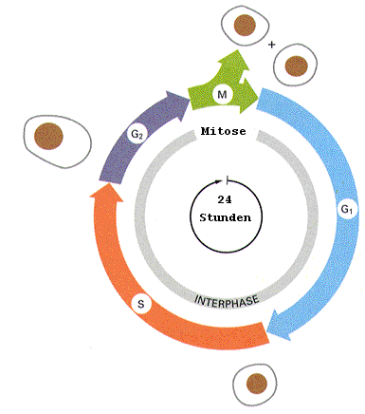
Einteilung nach Angriffspunkt im Zellzyklus
Bleomycin
Cyclophosphamid
Etoposid
Vincristin
Vinorelbin
Paclitaxel
Docetaxel
Mitomycin-C
Gemcitabin
Daunorubicin
Platinderivate
Hydroxyurea
Methotrexat
5-Fluorouracil
Cytosin Arabinosid
6-Mercaptopurin

Slide 43
Wirkmechanismen der Chemotherapie
wirkt ungezielt auf alle sich schnell teilenden Zellen
auf Tumorzellen
und körpereigene Zellen
akut: Blutbildung
Magen-Darm-Trakt
Schleimhäute
Haarwurzeln
verzögert: Herz
Nerven
Haut

Slide 44
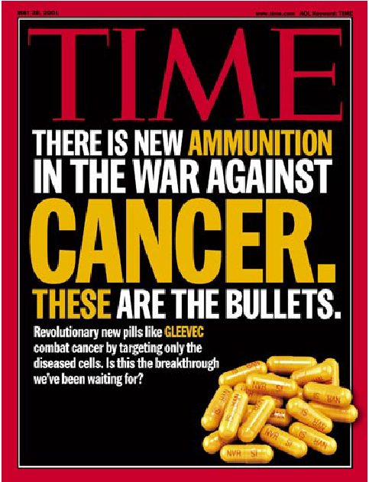
„neue“ = molekulare = zielgerichtete Therapien

Slide 45
„Targets“/“Ziele“ in der onkologischen Therapie
Tumorassoziierte
Antigene/Marker
Ganglioside, CEA, MAGE,
CD20, CD22
Wachstumsfaktoren
und Rezeptoren für
Wachstumsfaktoren
HER-Familie, VEGF/R,
c-kit/SCFR
1
2
6
Extrazelluläre Matrix/
angiogene Pathways
MMPs, VEGF, Integrine
3
Signalübertragungs-
wege
Ras, raf, MAPK, MEK,
ERK, Proteinkinase C, PI3K
5
4
Proteasom
Mechanismen für das
Zellüberleben und Apoptose
Cyclin-abhängige Kinasen, mTOR, cGMP,
COX-2, p53, Bcl-2
Notes:
Diese Übersicht der molekularen Zielstrukturen einer proliferierenden Zelle dient als Schaubild für die verschiedenen Wirkorte für targeted therapies (siehe folgende Folien).

Slide 46
zielgerichtete Therapien
endokrine Therapie (Tamoxifen, Aromatasinhibitoren, etc.)
Antikörper (z.B. Rituximab, Cetuximab, Bevacizumab)
Antikörper-Chemotherapiekonjugate = antibody-drug-conjugate = ADC (T-DM1, Brentuximab/Vedotin)
immunmodulatorische Substanzen (Lenalidomid, Pomalidomid)
Tyrosinkinaseinhibitoren (Imatinib, Erlotinib, Gefitinib)
mTOR-Inhibitoren (Everolimus, Temsirolimus)
Proteasomeninhibitoren (Bortezomib, Carfilzomib)

Slide 47
Wirkmechanismen „neuer Substanzen“
Wirkung beruht auf den Erkenntnissen zur Biologie maligner Tumoren
beeinflussen spezifische Stoffwechselvorgänge und führen zur Apoptose (Zelltod)
Beispiele für Medikamente, die die Wachstumsregulierung beeinflussen sind die Tyrosinkinaseinhibitoren
die Wirkung von Angiogeneseinhibitoren beruht hingegen auf dem Unterbinden der Gefäßneubildung
Immuntherapien „enttarnen“ Tumorzellen wieder, so dass sie von unserem eigenen Immunsystem wieder erkannt und vernichtet werden.

Slide 48
biologische und medizinische Grundlagen
von Krebs
demographische Daten
Entstehungsmodelle
Risikofaktoren
Metastasierung
Grundlagen der Therapie
Nebenwirkungen
Ausblick

Slide 49
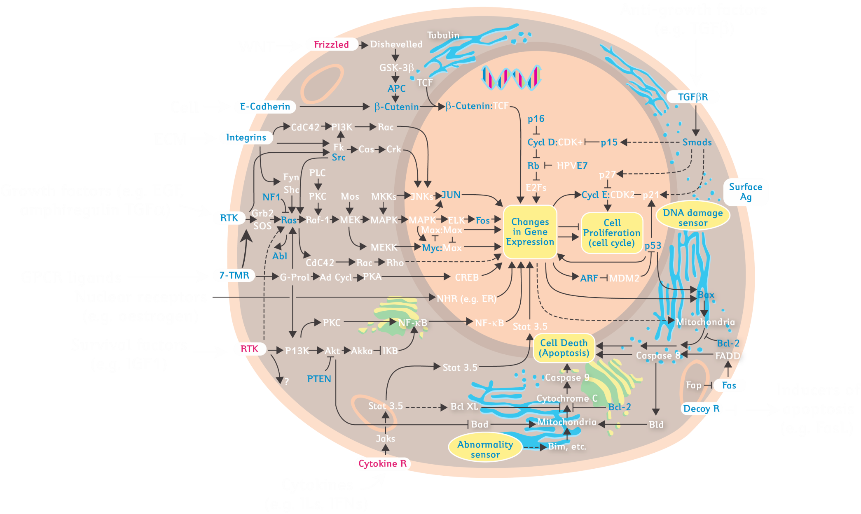
Nebenwirkungen sind nicht einfach voraus zu sehen oder zu erklären
Hanahan and Weinberg. Cell 2000;100:57–70.
Notes:
49

Slide 50
akute Nebenwirkungen von Chemotherapien oder neuen Substanzen
Hautveränderungen (Hand-Fuß- Syndrom, Exantheme...)
Stoffwechselveränderungen (Blutzuckererhöhung, Blutfetterhöhung)
veränderter Hormonhaushalt (z.B. Hypothyreose)
kardiovaskuläre Toxizität (Herzschwäche, Hypertonus, Embolien, Thrombosen)
Schleimhautentzündung, Diarrhoe
BB-Veränderungen (Neutropenie, Thrombopenie, Anämie)
Proteinurie
pulmonale Nebenwirkungen (Dyspnoe, Pneumonitis)
Übelkeit/Erbrechen
immunreaktive Entzündungen
jedes Organsystem kann betroffen sein!!!

Slide 51
Spättoxizität
Spättoxizität von Chemotherapie:
Sekundärneoplasien
Infertilität
Herzinsuffizienz
Fatigue, „Chemo-Brain“, PnP,...
Spättoxizität von zielgerichteten Therapien
  2003 Imatinib, Rituximab; Trastuzumab
  2004 Cetuximab
  2005 Bevacizumab
  2006 Sunitinib
  .....
  2011: mehr als 20 Substanzen
?

Slide 52
Spättoxizität
Spättoxizität von Immuntherapeutika
???

Slide 53
Fatigue-Symptomatik
Müdigkeit
Konzentrationsschwäche
Asthenie
erhöhte Infektanfälligkeit
Schlafstörungen
Angstzustände
Depressionen
Kopfschmerzen
sexuelle Unlust
Unruhe
Notes:
Fatigue-Syndrom
Symptome, die das Fatigue-Syndrom begleiten

Slide 54
Bedeutung der Therapie-
Nebenwirkungen für Patienten
Rang | 1983 | 1995 | 2008
1. | Erbrechen | Übelkeit | Abgeschlagenheit
2. | Übelkeit | Haarausfall | Haarausfall
3. | Haarausfall | Erbrechen | Übelkeit
4. | Gedanken an die Therapie | Müdigkeit | Erbrechen
5. | Länge des Klinikaufenthaltes | Gedanken an eine Injektion | Äußerliche Veränderungen

Slide 55
biologische und medizinische Grundlagen
von Krebs
demographische Daten
Entstehungsmodelle
Risikofaktoren
Metastasierung
Grundlagen der Therapie
Nebenwirkungen
Ausblick

Slide 56
Entwicklung neuer Substanzen

Slide 57
Überlebenszeiten mit chronischen internistischen Erkrankungen
metastasiertes Kolonkarzinom; ÜL ab ED
100
--- BSC
--- 5-FU
--- FOLFIRI/FOLFOX6
--- FOLFOX6/FOLFIRI
--- Cetux/Irino/5-FU/FA
--- CapOx/Bev
80
60
40
20
0
1
2
3
4
5
6
7
8
9
10
Ai-Pinget al., Chest 2005.

Slide 58
exazerbierte COPD, Mortalität nach Entlassung
Überlebenszeiten mit chronischen
internistischen Erkrankungen
100
--- BSC
--- 5-FU
--- FOLFIRI/FOLFOX6
--- FOLFOX6/FOLFIRI
--- Cetux/Irino/5-FU/FA
--- CapOx/Bev
--- FOLFIRI/Bev
80
60
40
20
0
1
2
3
4
5
6
7
8
9
10
Ai-Pinget al., Chest 2005.

Slide 59
LANGZEITÜBERLEBEN
Miller et al., Cancer J Clin, 2016.

Slide 60

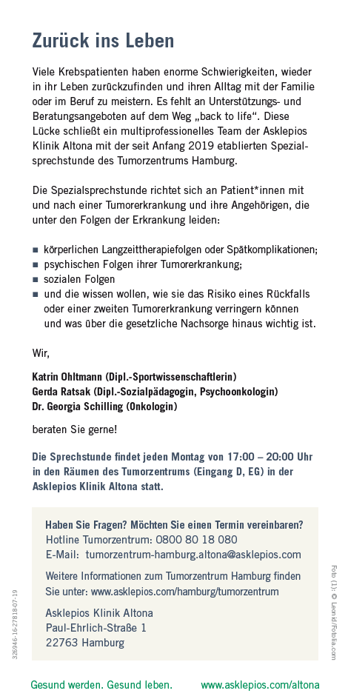
Spezialsprechstunde

Slide 61
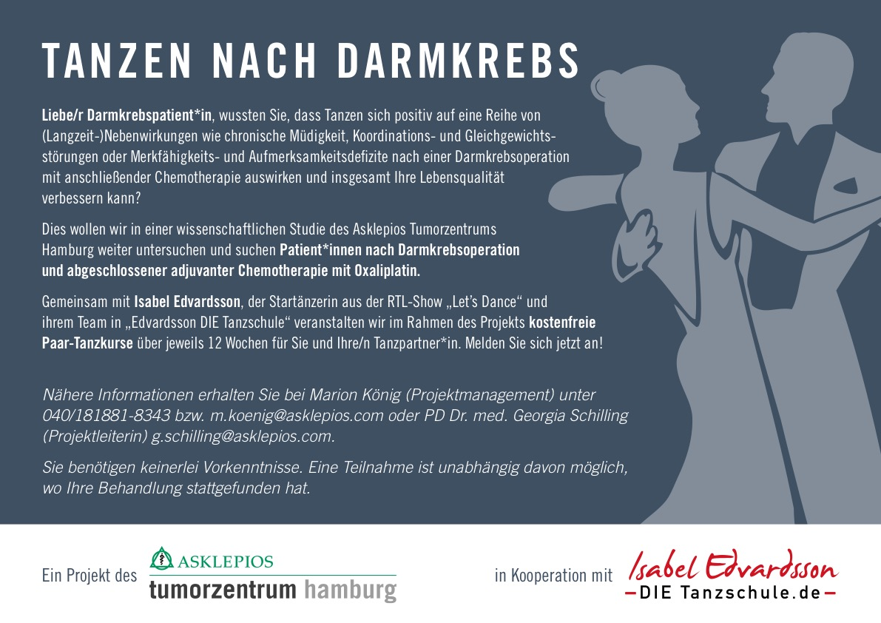

Slide 62
Danke für Ihre Aufmerksamkeit!
g.schilling@asklepios.com

